Slide 1
학교소개 | 입학안내 | 항공정비전공 | 고교위탁 | 항공서비스입시 | 직업능력개발 | 직업체험 | 커뮤니티
학장인사말 | 모집요강 | ACE항공정비전공 | ACE고교위탁과정 | ACE소개 | 일반고특화 | 직업체험 | ACE뉴스
ACE발자취 | 온라인원서접수 | 학점은행제소개 | 예비위탁과정 | 교육안내 | 국가기간전략산업 | 항공정비사체험 | 채용정보
교육이념 | 전형절차소개 | 진로로드맵 | 항공정비과 | 입학정보 | 실업자/재직자 과정 | 항공승무원체험 | 학습자료실
구성도 | 입시자료요청 | 교수소개 | 항공서비스과 | 합격의전당 | 운영중인과정 | 체험학습신청서 | 성공스토리
ACE탐방 | 합격자조회 |  | 교사소개 | 커뮤니티 |  | 체험후기
오시는길 | 입학q&a |  |  | 상담문의 → 입학안내>온라인상담으로
 | 온라인상담 |  |  | Q&A(게시판형태)
 | 학교주변숙소안내
최종시안 전체경로
: http://testviewer.com/iasea/sian9/index.php
항공서비스입시 (메인페이지가 존재합니다.)
: http://testviewer.com/iasea/sian9/sub5.html
일반폼 페이지는 작업해주시고, 게시판은 코딩에서 빼시면 되세요.

Slide 2
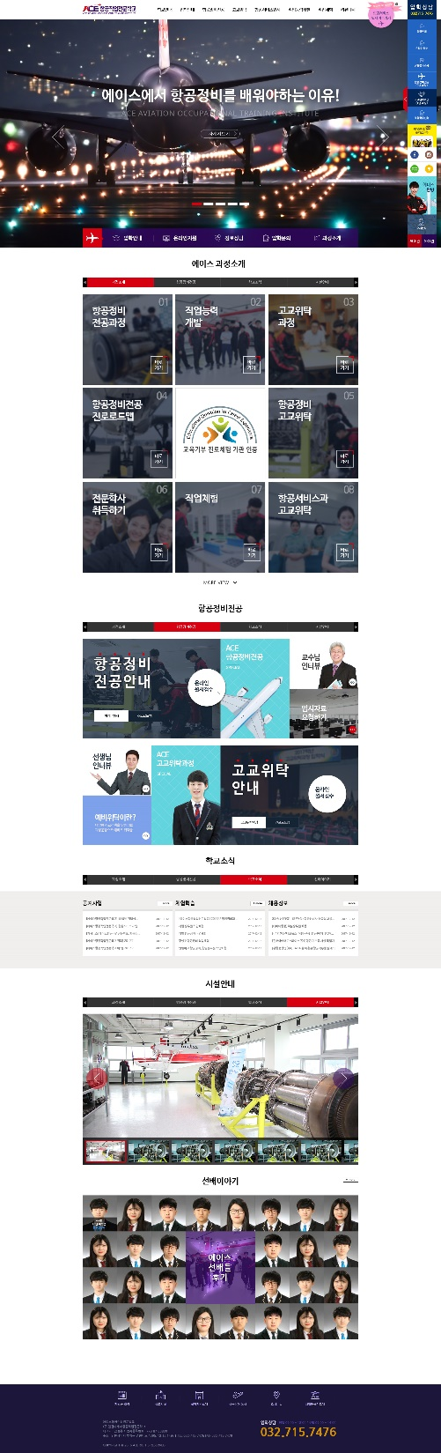
각각 이미지 통으로 자르시면 됩니다.
메인슬로건은 텍스트 포함
(관리자가 입력하면 나오도록 개발함)
이미지 통으로 자르시면 됩니다.
각각 이미지 통으로 슬라이스
이건 개별로 이미지를 슬라이스

Slide 3
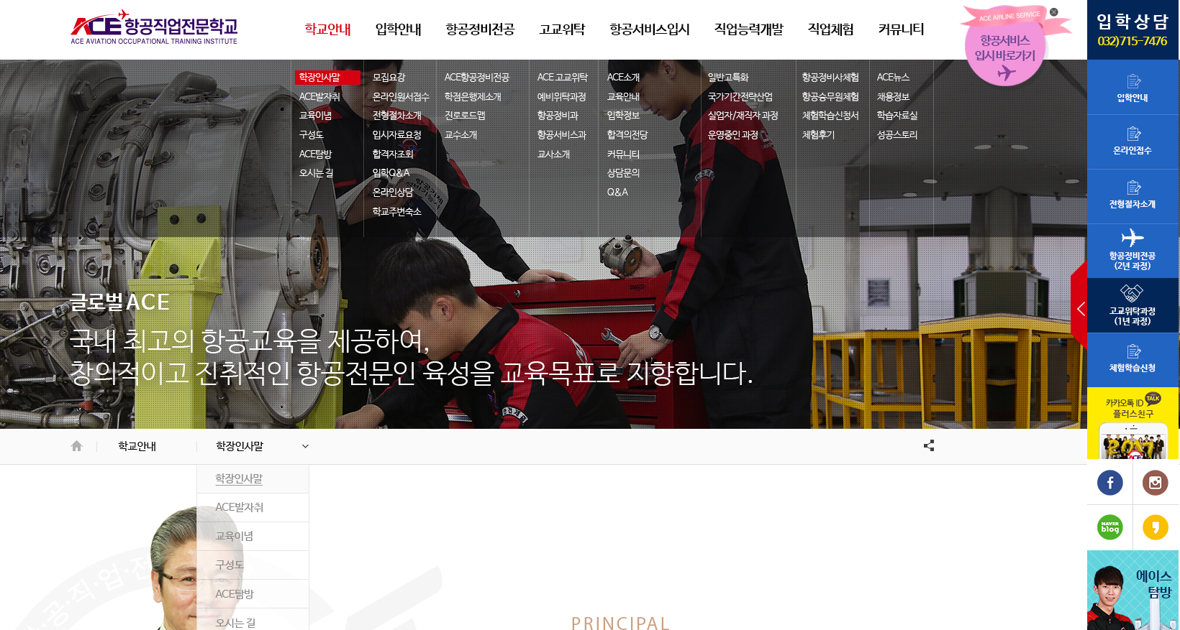
서브페이지 GUIDE 는 sub1_1.html → 기준합니다.
http://testviewer.com/iasea/sian9/sub1_1.html

Slide 4
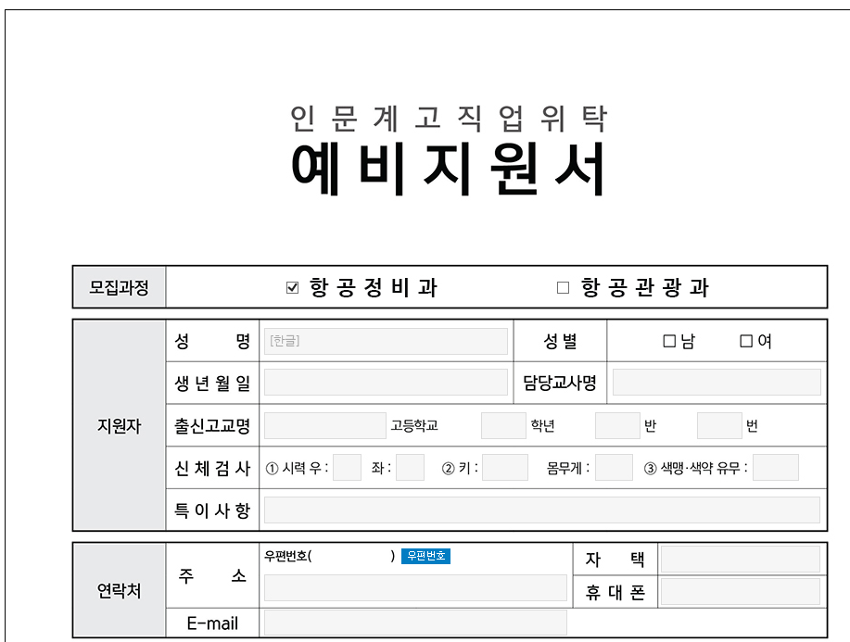
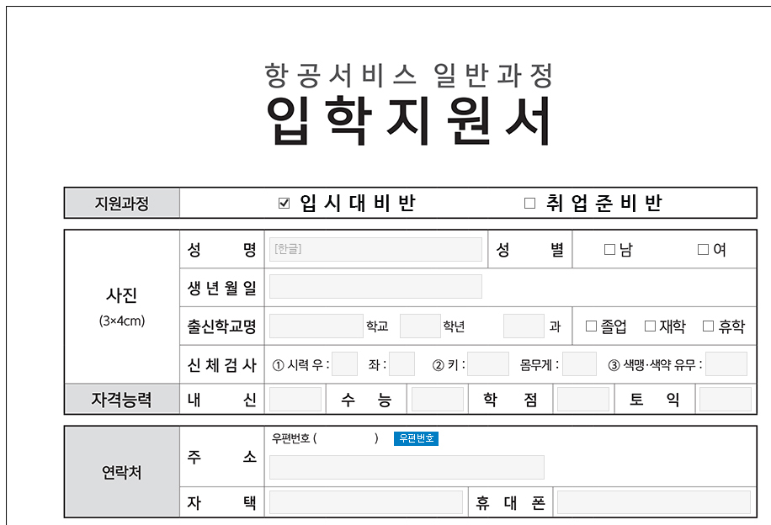
지원서 이미지 배경위에 폼작업 하시면 됩니다.
: http://testviewer.com/iasea/sian9/sub2_2b.html
: http://testviewer.com/iasea/sian9/sub2_2c.html

Slide 5
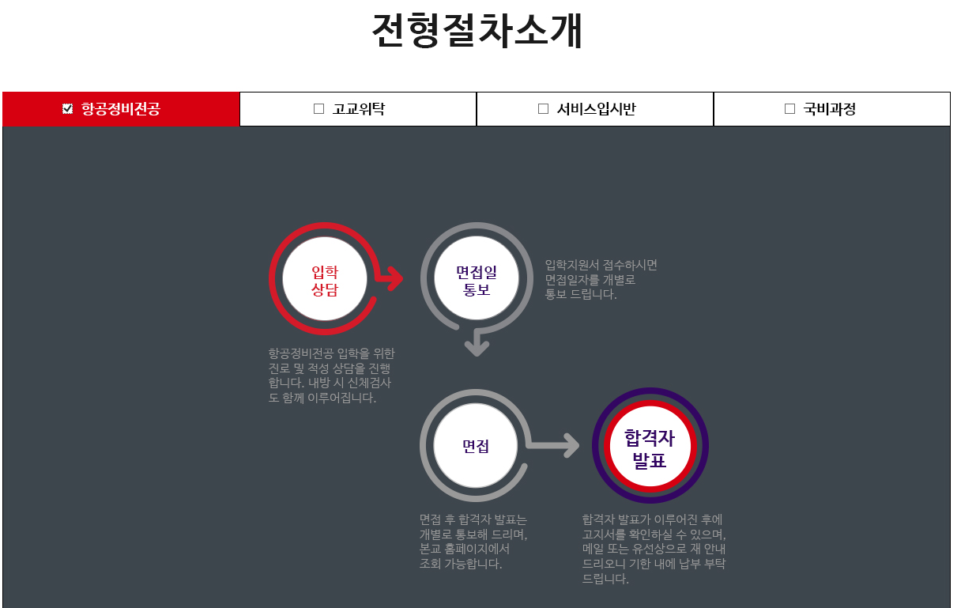
이미지를 통으로 자르셔도 됩니다.
http://testviewer.com/iasea/sian9/sub2_3.html

Slide 6

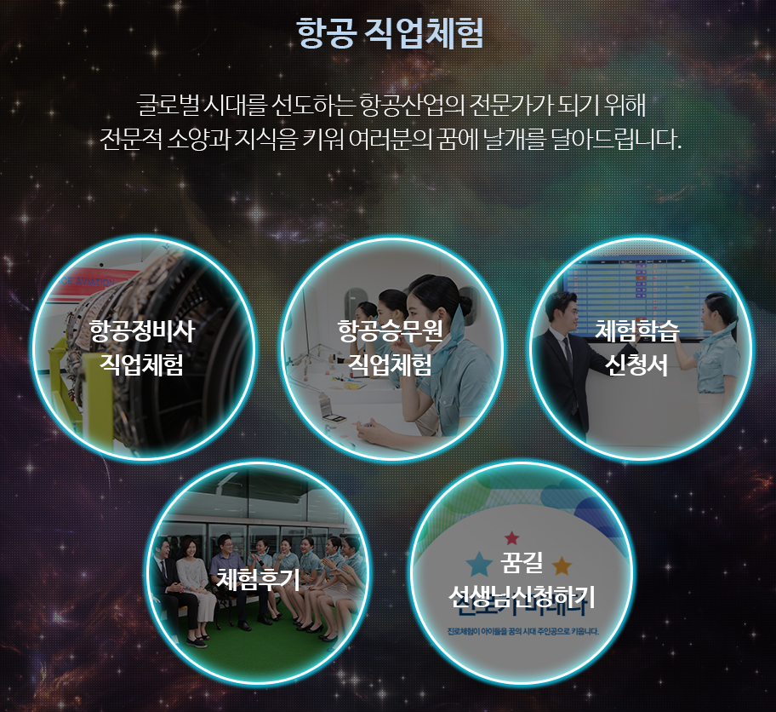
http://testviewer.com/iasea/sian9/sub2.html
http://testviewer.com/iasea/sian9/sub3.html
http://testviewer.com/iasea/sian9/sub4.html
http://testviewer.com/iasea/sian9/sub6.html
http://testviewer.com/iasea/sian9/sub7.html
서브메인
페이지류
5개
마우스 오버시 네온효과 입니다.
마우스 오버시 배경색변경

Slide 7
메인부터 순서대로 해주심 되시고요, 궁금한건 바로 물어보셔도 되세요.
톡이나 네톤 남겨두심 확인하는 데로 코멘트 드릴께용

